Slide 1
手机硬件测试技术
张建武
jw.zhang@mstarsemi.com
Copyright © 2008 MStar Semiconductor, Inc. All rights reserved.

Slide 2
硬件测试技术
目录
  硬件测试概述
  测试前准备
  手机硬件测试的内容
  硬件测试参考的通信技术标准
  测试规范制定
  测试人员的培养
Copyright © 2008 MStar Semiconductor, Inc. All rights reserved.

Slide 3
硬件测试概述
1、硬件测试的概念
  测试是为了发现错误而执行操作的过程
  测试是为了证明设计有错，而不是证明设计无错误
  一个好的测试用例是在于它能发现至今未发现的错误
  一个成功的测试是发现了“至今未发现的错误”的测试
2、硬件测试的目的
  测试的目的决定了如何去组织测试。如果测试的目的是为了尽可能多地找出错误，那么测试就应该直接针对设计比较复杂的部分或是以前出错比较多的位置。
  如果测试目的是为了给最终用户提供具有一定可信度的质量评价，那么测试就应该直接针对在实际应用中会经常用到的商业假设。
  综合评估，决定产品的测试方向！
Copyright © 2008 MStar Semiconductor, Inc. All rights reserved.

Slide 4
硬件测试概述
3、硬件测试的目标——产品的零缺陷
关注点：
产品规格功能的实现，性能指标，可靠性，可测试性，易用性等。
实现的保障：
产品的零缺陷构筑于最底层的设计，源于每一个函数、每一行代码、每一部分单元电路及每一个电信号。测试就是要排除每一处故障和每一处隐患，从而构建一个零缺陷的产品。
MTBF不是计算出来的，而是设计出来的。
Copyright © 2008 MStar Semiconductor, Inc. All rights reserved.

Slide 5
4、硬件测试的意义
测试并不仅仅是为了要找出错误。通过分析错误产生的原因和错误的分布特征，可以帮助项目管理者发现当前设计过程的缺陷，以便改进。同时，这种分析也能帮助我们设计出有针对性地检测方法，改善测试的有效性。
没有发现错误的测试也是有价值的，完整的测试是评定测试质量的一种方法。
Copyright © 2008 MStar Semiconductor, Inc. All rights reserved.

Slide 6
硬件测试概述
5、目前业界硬件测试的开展状况
  随着质量的进一步要求，硬件测试工作在产品研发阶段的投入比例已经向测试倾斜，许多知名的国际企业，硬件测试人员的数量要远大于开发人员。而且对于硬件测试人员的技术水平要求也要大于开发人员。
Copyright © 2008 MStar Semiconductor, Inc. All rights reserved.

Slide 7
6、硬件测试在企业价值链中的地位
  ——采购——研发——测试——生产——销售——
  测试是每项成功产品的必经环节
Copyright © 2008 MStar Semiconductor, Inc. All rights reserved.

Slide 8
硬件测试概述
7、硬件测试对公司形象和公司发展的重要性
  硬件测试是评估产品质量的重要方法
  产品质量是公司的信誉和品牌象征
  公司的信誉和质量决定了公司的发展前景
Copyright © 2008 MStar Semiconductor, Inc. All rights reserved.

Slide 9
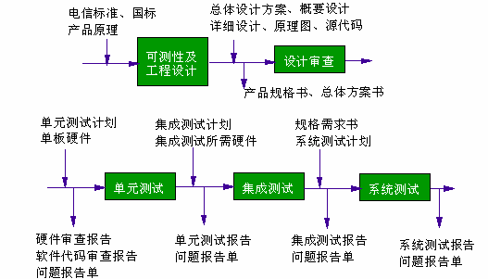
硬件测试概述
8、硬件测试的一般流程和各阶段点的输出文件
Copyright © 2008 MStar Semiconductor, Inc. All rights reserved.

Slide 10
课程大纲
硬件测试概述
测试前准备
硬件测试的种类与操作
硬件测试参考的通信技术标准
测试规范制定
测试人员的培养
Copyright © 2008 MStar Semiconductor, Inc. All rights reserved.

Slide 11
测试前准备
1、设计检查
硬件设计审查
原理图审查
PCB审查
    发现硬件设计原理缺陷
    发现成本浪费问题
    发现降额不规范设计
    发现布局和布线的缺陷
    发现EMC等专项设计缺陷
Copyright © 2008 MStar Semiconductor, Inc. All rights reserved.

Slide 12
测试前准备
2、正规审查的流程
  审查专家的确定
  评审专家预审
  审查问题反馈整理
  评审会议召开
  审查问题确认，解决
  评审问题跟踪
Copyright © 2008 MStar Semiconductor, Inc. All rights reserved.

Slide 13
测试前准备
3、FMEA（故障模式影响分析）
分析系统中每一产品所有可能产生的故障模式及其对系统造成的所有可能影响，并按每一个故障模式的严重程度、检测难易程度以及发生频度予以分类的一种归纳分析方法。
Copyright © 2008 MStar Semiconductor, Inc. All rights reserved.

Slide 14
测试前准备
4.FMEA的意义
  能帮助设计者和决策者从各种方案中选择满足可靠性要求的最佳方案；
  保证所有元器件的各种故障模式及影响都经过周密考虑；
  能找出对系统故障有重大影响的元器件和故障模式，并分析其影响程度；
  有助于在设计评审中对有关措施（如冗余措施）、检测设备等作客观的评价；
Copyright © 2008 MStar Semiconductor, Inc. All rights reserved.

Slide 15
测试前准备
FMEA的意义（续）
  能为进一步定量分析提供基础；
  能为进一步更改产品设计提供资料；
  能为产品可测试方案提供基础材料；
  能为技术支援人员提供维修指南；
  为基于故障模式的测试提供依据。
Copyright © 2008 MStar Semiconductor, Inc. All rights reserved.

Slide 16
测试前准备
严酷度
  在某些系统中，最终影响的严重程度等级又称为严酷度（有时也称为严重度，系指故障模式所产生后果的严重程度）类别。
  严重程度等级（严酷度类别）定义应考虑到故障所造成的最坏的潜在后果来确定。
  严酷度的定义是FMEA的前提和基础，有了共识的严酷度才可以保证FMEA的顺利开展和问题的落实。
Copyright © 2008 MStar Semiconductor, Inc. All rights reserved.

Slide 17
测试前准备
5、制定测试计划
  描述该测试计划所应达到的目标如下（可依据项目的实际要求做
适当调整）：
所有测试需求都已被标识出来；
测试的工作量已被正确估计并合理地分配了人力、物力资源；
测试的进度安排是基于工作量估计的、适用的；
测试启动、停止的准则已被标识；
  测试输出的工作产品是已标识的、受控的和适用的。
Copyright © 2008 MStar Semiconductor, Inc. All rights reserved.

Slide 18
测试前准备
测试计划的内容
测试计划一般应该包含一下的内容：
  测试对象，明确版本，范围，任务划分
  角色和职责
  测试和不被测试的特性原因
  测试通过与否的标准
  测试任务安排
  测试结束的交付件
  工作量评估
Copyright © 2008 MStar Semiconductor, Inc. All rights reserved.

Slide 19
测试前准备
7、确认测试需求的来源
一切测试的需求都来自于产品设计的规格，规格来自于用户的需求。因此我们的测试是针对产品规格的测试。具体可以从以下几方面进行考虑：
产品设计功能
根据功能的实现，分别对实现该功能的各个环节进行测试，从硬件、软件、用户界面，只有各个环节都畅通无阻，才能保证该功能的正常实现。
可靠性
指标性能需求
指标包括基带指标、RF指标、可靠性指标和指标容差。
指标一般都有相关的标准可查。性能测试的异常条件主要是指边界条件、环境异常条件及故障相关性。
Copyright © 2008 MStar Semiconductor, Inc. All rights reserved.

Slide 20
测试前准备
测试需求的来源（续）
应用环境
应用环境一般可从以下几个方面考虑：
高温、低温、高低温交变、盐雾、湿热、防尘、接地、电源、震动、冲击、存储、运输
电磁兼容性
Copyright © 2008 MStar Semiconductor, Inc. All rights reserved.

Slide 21
1、测试设计
测试并不是简单意义上的一些测试操作，在测试前需要有详细的设计，周密的策划，测试是一项高难度的工作。测试设计概念的范围很广，大致可以分为以下几类：
  设计测试平台，用此测试平台能进行通用项目的测试，或是进行能用此测试平台作一类测试。
  设计测试工具，设计测试软件。
  设计测试装备。
  设计测试用例，测试方法。
Copyright © 2008 MStar Semiconductor, Inc. All rights reserved.

Slide 22
测试设计的好处
良好的测试设计和有效测试工具可减少重复低效的劳动
有效地开发利用测试工具可使测试更深入、更全面
有些复杂的测试只能依靠测试工具进行自动测试
在测试中经常进行测试设计是提升技术水平的有效手段
我们在做测试工作时，不能因循守旧，需要时刻考虑如何改进我们的
测试效果，提高我们的测试效率，在测试点上进行深入研究，开发测
试工具，最终使我们的所有点的测试达到自动化。
Copyright © 2008 MStar Semiconductor, Inc. All rights reserved.

Slide 23
培训大纲
硬件测试概述
测试前准备
手机硬件测试的内容与测试方法
硬件测试参考的通信技术标准
测试规范制定
测试人员的培养
Copyright © 2008 MStar Semiconductor, Inc. All rights reserved.

Slide 24
手机硬件测试的种类与测试方法
2、手机硬件测试项目：
    功能测试
    电流测试
    射频测试
    可靠性测试
    音频
    ESD
    EMC
    OTA
    安规测试
Copyright © 2008 MStar Semiconductor, Inc. All rights reserved.

Slide 25
功能测试
1. 功能测试
  产品设计定义中的功能效果的确认。
Copyright © 2008 MStar Semiconductor, Inc. All rights reserved.

Slide 26

电流测试
2. 电流测试
测量被测手机在各种状态下的功耗。
电流测试项目：
  Talk Mode
  Standby Mode
  Feature Functionality
  Camera Functionality
  Video Functionality
  Audio Functionality
  Power On/Off Functionality
电流测试表格
Copyright © 2008 MStar Semiconductor, Inc. All rights reserved.

Slide 27
电流测试
1. 平均待机电流 Iaverage测试方法：
a) 用假电池，用3.80V电压源给被测移动台供电，在电源环路中，串联一个小内阻电流表；
b) 电压源的电压设置为电池的标称电压，同时通过电压源的反馈端进行电压补偿，以保证电压源的输出电压保持电池的标称电压；
c) 被测移动台处于待机状态，并保持30分钟；
d) 测量30分钟内的平均待机电流 Iaverage；
注释:
  建议在综测仪和移动台之间建立良好的连接，并对移动台进行充分屏蔽，避免干扰。
Copyright © 2008 MStar Semiconductor, Inc. All rights reserved.

Slide 28
计算待机时间
测量被测移动台电池的容量C：
  各种锂电池性能应按照GB/T 18287的要求进行测试，其它类型的电池应按照GB/T 18288或GB/T18289的要求进行测试
计算待机时间：
  TIdle=C/Iaverage。
基站模拟器和移动台的设置如下表所示：
Copyright © 2008 MStar Semiconductor, Inc. All rights reserved.

Slide 29
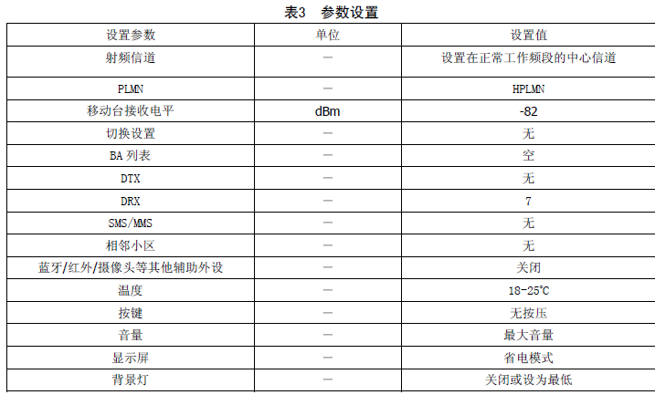
基站模拟器设置
Copyright © 2008 MStar Semiconductor, Inc. All rights reserved.

Slide 30
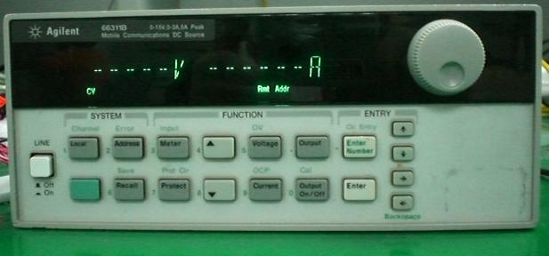
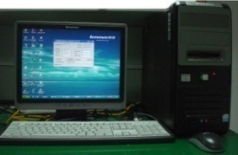
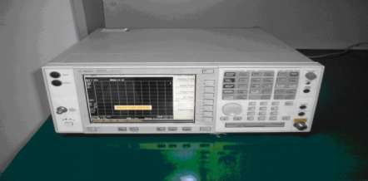
电流测试环境
测试环境
数字电池（Aglinet 66319D）
测试PC+测试软件 (Aglinet 141651B)
综合测试仪一台(aglinet 8960 R&S CMU200)
测试手机一台
手机
Copyright © 2008 MStar Semiconductor, Inc. All rights reserved.

Slide 31
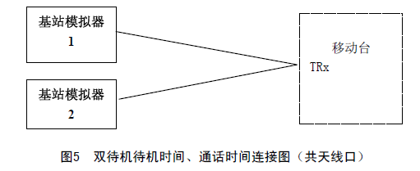
双GSM待机待机时间测试
2.双GSM待机时的待机时间测试
连接框图
Copyright © 2008 MStar Semiconductor, Inc. All rights reserved.

Slide 32
射频指标测试
射频测试
测试仪器：
CMU200/ Agilent 8960，PC，DC电源，万用表，测试卡，Link Cable，数据线
注：测试方法可结合参考Agilent8960/CMU200操作手册。
所需测试的信道及功率等级视具体情况而定。一般情况下RF Test需要在High、Low、Middle 信道上进行RF Test.
Copyright © 2008 MStar Semiconductor, Inc. All rights reserved.

Slide 33
射频指标测试项目
  测试项目
GSM900 TRANSMITTER (13)
  Phase error / Frequency error (13.1)
  Output power and burst timing (13.3)
    Output power
    Burst timing
  Output RF spectrum (13.4)
    Spectrum due to modulation out to less than 1800 kHz offset
    Spectrum due to switching transients
Copyright © 2008 MStar Semiconductor, Inc. All rights reserved.

Slide 34
射频指标测试项目
GSM900 RECEIVER (14)
  Frame Erasure Ratio (FER)
  Residual Bit Error Ratio (RBER)
  Bit Error Ratio (BER)
  Reference sensitivity (14.2)
  Reference sensitivity - TCH/FS (14.2.1)
  Usable receiver input level range (14.3)
Copyright © 2008 MStar Semiconductor, Inc. All rights reserved.

Slide 35
Phase error / Frequency error
Phase error / Frequency error
  定义：
  发射机的相位误差和频率误差是指测得的实际频率，相位与理论期望的频率，相位之差。
  标准要求：
  1.MS 载波频率误差应小于1*10^{-7；}
  2.每一个突发脉冲的RMS 相位误差都不应超过5º ,
  3. 每一个突发脉冲的有用部份的相位最大峰值误差都不应超过20º
Copyright © 2008 MStar Semiconductor, Inc. All rights reserved.

Slide 36
Phase error / Frequency error测试方法
测试方法：
  给手机装上测试卡并接通电源，将手机的RF switch与基站模拟器用Cable相连，建立通话连接，分别在GSM、DCS和PCS频段测试Frequency Error ，Phase Error(PEAK) ，Phase Error(RMS)。
Copyright © 2008 MStar Semiconductor, Inc. All rights reserved.

Slide 37
Output power and burst timing
Output power and burst timing 发射机输出功率与突发脉冲定时
  定义
    发射机输出功率是指在一个突发脉冲的有用信息比特 时间上，传递到外接天线或MS内部天线幅射的功率平均值。
    突发脉冲定时是指MS 接收和发送之间的时间间隙。该定时是 以训练序列的13比 特到14比特转换点为基准。
测试方法
  MS 通过 RF 电缆与测试设备相连。MS与测试设备在ARFCN中间范围的信道上建立一个电路交换模式呼叫，功率控制级设为最大。
Copyright © 2008 MStar Semiconductor, Inc. All rights reserved.

Slide 38
Output power and burst timing 标准要求
GSM |  |  | DCS/PCS
PCL N | Power limit(dbm) | Tolerance (dbm) | PCL N | Power limit (dbm) | Tolerance (dbm)
5 | 33 | +/-2 | 0 | 30 | +/-2
6 | 31 | +/-3 | 1 | 28 | +/-3
7 | 29 | +/-3 | 2 | 26 | +/-3
8 | 27 | +/-3 | 3 | 24 | +/-3
9 | 25 | +/-3 | 4 | 22 | +/-3
10 | 23 | +/-3 | 5 | 20 | +/-3
11 | 21 | +/-3 | 6 | 18 | +/-3
12 | 19 | +/-3 | 7 | 16 | +/-3
13 | 17 | +/-3 | 8 | 14 | +/-3
14 | 15 | +/-3 | 9 | 12 | +/-4
15 | 13 | +/-3 | 10 | 10 | +/-4
16 | 11 | +/-5 | 11 | 8 | +/-4
17 | 9 | +/-5 | 12 | 6 | +/-4
18 | 7 | +/-5 | 13 | 4 | +/-4
19 | 5 | +/-5 | 14 | 2 | +/-5
N/A | N/A | N/A | 15 | 0 | +/-5
Copyright © 2008 MStar Semiconductor, Inc. All rights reserved.

Slide 39
Burst timing
Burst timing
  正常测试条件下各功率控制级下的正常突发脉冲的功率/时间包络应落在下图所示的功率/时间包络框架内。
Copyright © 2008 MStar Semiconductor, Inc. All rights reserved.

Slide 40
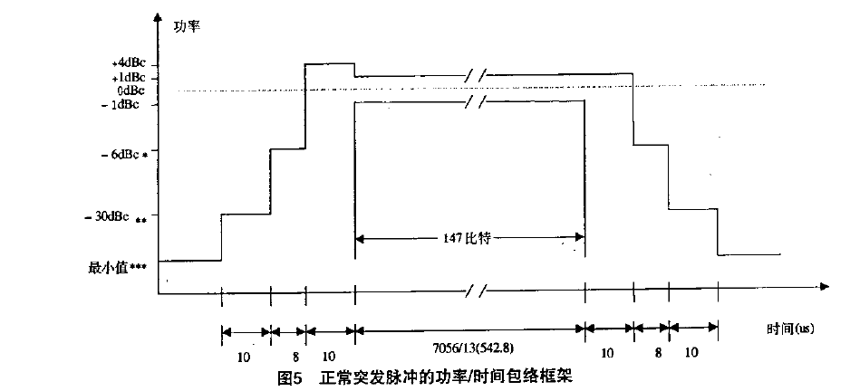
Copyright © 2008 MStar Semiconductor, Inc. All rights reserved.

Slide 41
Output RF spectrum 输出RF频谱
Output RF spectrum 输出RF频谱
  定义
    输出RF频谱是在一定的带宽和周期内测量的由MS的调制和功率噪声产生的相对于中心频率的频偏与功率之间的关系
    标准要求：
Copyright © 2008 MStar Semiconductor, Inc. All rights reserved.

Slide 42
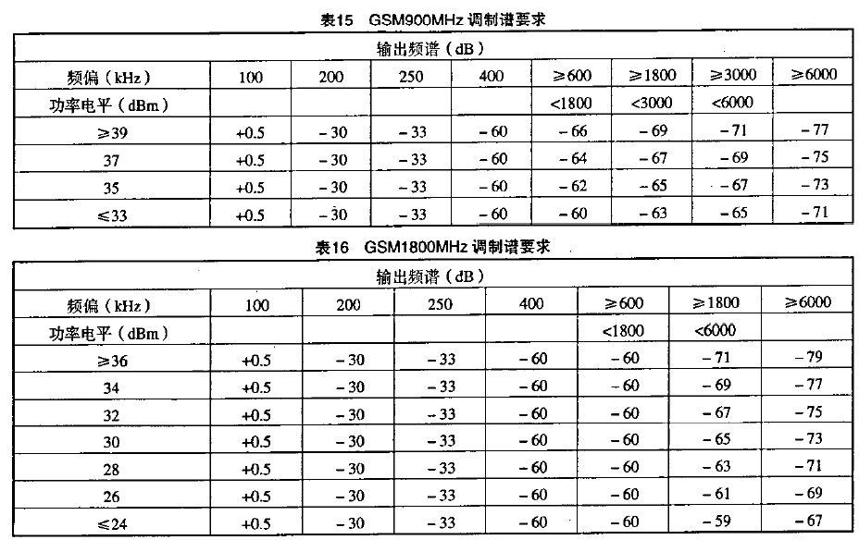
Output RF spectrum 输出RF频谱标准要求
Copyright © 2008 MStar Semiconductor, Inc. All rights reserved.

Slide 43
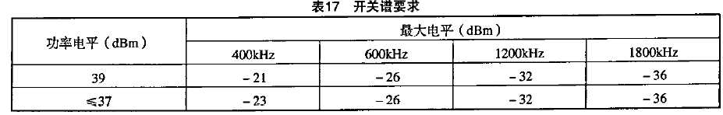
Copyright © 2008 MStar Semiconductor, Inc. All rights reserved.

Slide 44
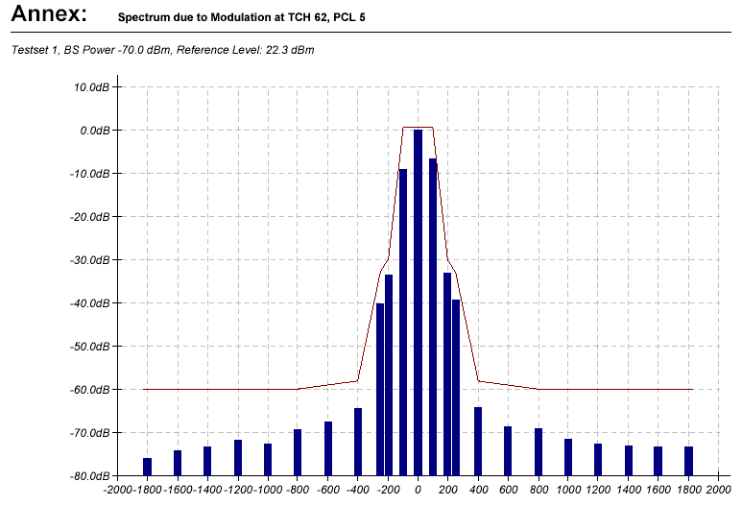
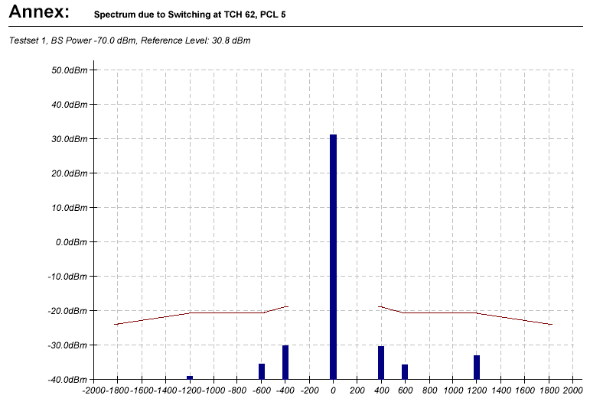
调制谱
开关谱
Copyright © 2008 MStar Semiconductor, Inc. All rights reserved.

Slide 45
Reference sensitivity 参考灵敏度
Reference sensitivity 参考灵敏度
  定义
    参考灵敏度是指达到规定的BER或FER 条件下MS接收机的输入电平。
    标准要求：
    GSM900 的2级和3级MS -104dBm
    GSM900 的4级和5级MS -102dBm
    GSM1800 的 MS -102dBm
Copyright © 2008 MStar Semiconductor, Inc. All rights reserved.

Slide 46
Reference sensitivity 参考灵敏度标准要求
Normal Conditions + / +3.8V |  | Minimum No. of samples | Measurement | Test limit (1 ≤ α ≤ 1.6)
 | FER | 164 000 | 0 | 0.122 (α=1)
C 975 | Class Ib (RBER) | 20 000 000 | 0 | 0.256 (α=1.6)
 | Class II (RBER) | 8 200 | -108.5 | 2.44 %
 | FER | 164 000 | 0 | 0.122 (α=1)
C 55 | Class Ib (RBER) | 20 000 000 | 0 | 0.256 (α=1.6)
 | Class II (RBER) | 8 200 | -108.5 | 2.44 %
 | FER | 164 000 | 0 | 0.122 (α=1)
C 124 | Class Ib (RBER) | 20 000 000 | 0 | 0.256 (α=1.6)
 | Class II (RBER) | 8 200 | -108 | 2.44 %
Copyright © 2008 MStar Semiconductor, Inc. All rights reserved.

Slide 47
Reference sensitivity 参考灵敏度 测试方法
测试方法：
  模拟基站调整有用信号电平，使MS的RF 接头处输入电平为参考灵敏度电平 ，
  模拟基站将发给MS的信号数据与经过MS接收机解调和解码以后环回后的数据进行比较，检查擦除指示；
  模拟基站通过检查II类连续比特最小样本数序列，判定II类比特残余比特差错事件的数目，这些比特取自BFI 置0的帧。
Copyright © 2008 MStar Semiconductor, Inc. All rights reserved.

Slide 48
可靠性测试 低温
可靠性测试
环境试验
低温
低温存储：移动通信手持机在关机状态下经(－40 ± 3)℃低温存储16 小时，在正常大气压条件下恢复后，射频性能、功能、外观及装配应符合相关标准的要求。
低温工作：移动通信手持机在开机状态下经(－10 ± 3)℃低温试验2小时后，射频性能应符合相关标准的要求。
Copyright © 2008 MStar Semiconductor, Inc. All rights reserved.

Slide 49
环境试验
高温
  高温存储
  移动通信手持机在关机状态下经(55 ± 3)℃高温存储16小时后，在正常大气压条件下恢复后，射频性能、功能、外观及装配应符合相关标准的要求。
高温工作
移动通信手持机在开机状态下经(55 ± 3)℃高温试验2小时后，射频性能应符合相关标准的要求。
Copyright © 2008 MStar Semiconductor, Inc. All rights reserved.

Slide 50
环境试验
温度冲击
  移动通信手持机在关机状态下经受(30 ± 3)℃/(-25 ± 3)℃的温度冲击后，功能、外观及装配应符合相关标准的要求。
冲击
  移动通信手持机在关机状态下经受峰值加速度300m/s 2 脉冲持续时间18ms的半正弦脉冲冲击18次后，功能、外观及装配应符合相关标准的要求。
碰撞
  移动通信手持机在关机状态下经受峰值加速度250m/s 2 脉冲持续时间6ms碰撞3000次后，功能、外观及装配应符合相关标准的要求。
Copyright © 2008 MStar Semiconductor, Inc. All rights reserved.

Slide 51
环境试验
振动
移动通信手持机经受如下频率/幅度的随机振动试验后应功能正常，射频性能应符合相关标准的要求。
频率 随机振动ASD（加速度谱密度）
5～20Hz 0.96m2 / s3
20～500Hz 0.96m2 / s3（20Hz处），其他－3dB/倍频程
Copyright © 2008 MStar Semiconductor, Inc. All rights reserved.

Slide 52
环境试验
湿热
移动通信手持机在关机状态下经过(40 ± 2)℃，相对湿度93₋₃⁺² %的环境试验后，射频性能应符合相关标准的要求。
盐雾
移动通信手持机在关机状态下经受如下严酷等级的交变盐雾试验后功能、外观及装配应符合相关标准的要求。
严酷等级： 三个喷雾周期，每个2h，每个喷雾周期后有一个为期22h的湿热储存周期。喷雾条件为温度为(15～35)℃，浓度为(5.0 ± 1)％的氯化钠溶液；储存条件为(40 ± 2)℃,相对湿度为90％～95％。
Copyright © 2008 MStar Semiconductor, Inc. All rights reserved.

Slide 53
环境试验
砂尘
移动通信手持机在关机状态下在能通过筛孔为75μm、金属丝直径为50μm的方孔筛的干燥滑石粉、试验箱（室）内（工作室和管通道）灰尘量为2kg/m3的粉尘中放置8小时后， 液晶屏表面不允许有粉尘，功能、外观及装配应符合相关标准的要求。对折叠、滑动及旋转结构的手持机，应在其合盖状态下进行试验。
Copyright © 2008 MStar Semiconductor, Inc. All rights reserved.

Slide 54
机械应力试验
机械应力试验
撞击
移动通信手持机的显示屏应能够经受撞击能量为(0.2 ± 0.02)J 的弹簧锤的撞击而不能有裂纹或损坏，功能、外观及装配应符合相关标准的要求。对折叠、滑动及旋转结构的手持机，应在其合盖状态下暴露的显示屏上选取撞击部位。
挤压
移动通信手持机开机状态下承受(250 ± 10)N的力挤压1000次后，功能、外观及装配应符合相关标准的要求。对折叠、滑动及旋转结构的手持机，应在其合盖状态下进行试验。
Copyright © 2008 MStar Semiconductor, Inc. All rights reserved.

Slide 55
机械应力试验
自由跌落
移动通信手持机在关机状态下应能够从高度为(1.0 ± 0.01)m处跌落在混凝土表面后，除允许表面有擦伤、小凹坑外，功能、外观及装配应符合相关标准的要求。
显示屏可见面积不小于机壳正面表面积40％或25cm 2 的移动通信手持机应能够在从高度为(0.5 ± 0.005)m处跌落在表面后，除允许表面有擦伤、小凹坑外，功能、外观及装配应符合相关标准的要求。
Copyright © 2008 MStar Semiconductor, Inc. All rights reserved.

Slide 56
机械应力试验
移动通信手持机与附件的接口的寿命
移动通信手持机与电池、充电器及耳机插槽各经受1000次、手机卡进行100次的插拔试验后，功能、外观及装配应符合相关标准的要求。
按键寿命
移动通信手持机上独立的开关机键及侧键寿命应达到5万次，其余按键的寿命都应达到使用10万次，功能、外观及装配应符合相关标准的要求。
Copyright © 2008 MStar Semiconductor, Inc. All rights reserved.

Slide 57
环境试验方法
环境试验方法
移动通信手持机的环境试验顺序建议按下列顺序进行:
a)低温试验
b)高温试验
c)温度冲击试验
d)冲击试验
e)碰撞试验
f)振动试验
g)恒定湿热试验
盐雾试验与砂尘试验可单独分别进行。
Copyright © 2008 MStar Semiconductor, Inc. All rights reserved.

Slide 58
EMC电磁兼容性
1、EMC电磁兼容性YD/1032_EMI_2000
电磁骚扰测试
• 辐射骚扰测试（RE）
辐射杂散RSE
• 传导骚扰测试（CE）
• 谐波电流骚扰测试（Harmonic）
• 电压波动与闪烁测试（Fluctuctions and flicker）
Copyright © 2008 MStar Semiconductor, Inc. All rights reserved.

Slide 59
EMC电磁兼容性
电磁敏感度测试
• 射频电磁场辐射抗扰度测试（RS）
• 传导骚扰抗扰度测试（CS）
• 电快速瞬变脉冲群抗扰度测试（EFT/B）
• 静电放电抗扰度测试（ESD）
• 电压跌落、短时中断抗扰度测试（DIP/interruption）
• 工频磁场抗扰度测试（PMS）
• 浪涌抗扰度测试（SURGE）
Copyright © 2008 MStar Semiconductor, Inc. All rights reserved.

Slide 60
EMC电磁兼容性
EMC电磁兼容性
• 电力线感应测试
• 电力线接触测试
Copyright © 2008 MStar Semiconductor, Inc. All rights reserved.

Slide 61
ESD
整机ESD测试：
测试手机抗ESD的性能，验证被测机在室温静电环境的条件下应正常工作。
参考标准：
国家标准GB/17626.2
试验环境：
静电发生器、待测手机开机、插入测试卡、充电中拨打电话
Copyright © 2008 MStar Semiconductor, Inc. All rights reserved.

Slide 62
ESD
试验方法：
开机状态，空气放电将静电发生装置放于参考接地板中央，静电枪接地线与参考接地板夹紧，将静电类型开关调到AIR，分别调节电压±2KV ，±4KV，±8KV，±10KV，沿被测机缝隙放电；每点放电10次，每次间隔1秒。
接触放电换上接触枪头，将静电类型开关调到CONTACT，分别调节电压到±2KV ，±4KV，±6KV，沿被测机缝隙（包括数据金属口）放电；每点放电10次，每次间隔1秒。
测试过程中，被测机不能出现软性错误和硬性错误，即通过重新开机操作可以纠正的错误和重新开机操作不可纠正的错误；测试后应进行功能和信号测试。如果有一台主被叫功能丧失或有一项主要射频指标不合格，即可判定测试不合格。
Copyright © 2008 MStar Semiconductor, Inc. All rights reserved.

Slide 63
音频 测试
音频 测试
1. 发送响度评定值（SLR）
2. 接收响度评定值（RLR）
3. 空闲信道噪声
4. 发送灵敏度/频率特性
5. 接收灵敏度/频率特性
6. 侧音掩蔽评定值（STMR）
7. 收听者侧音评定值（LSTR）
8. 稳定度损耗
9. 声学回声控制
10. 发送失真
11. 接收失真
12. 带外信号
13. 环境噪声抑制
Copyright © 2008 MStar Semiconductor, Inc. All rights reserved.

Slide 64
音频 测试
测试项目 |  |  | 单位 | 标准值 | 备注
发送响度评定值（SLR） |  |  | dB | 8± 3
接收响度评定值（RLR） | Min |  | dB | ≤18
 | Normal |  | dB | 2 ± 3
 | Max |  | dB | ≥-13
空闲信道噪声 | 发送方向 |  | dBm0p | ≤-64
 | 接收方向 | Nomal音量 | dBm0p | ≤-57
 |  | Max音量 | dBm0p | ≤-54
发送灵敏度/频率响应 |  |  |  | 在上下包络线 内
Copyright © 2008 MStar Semiconductor, Inc. All rights reserved.

Slide 65
音频 测试
测试项目 | 单位 | 标准值 | 备注
接收灵敏度/频率特性 | -- | 在上下包络线内
侧音掩蔽评定值（STMR） |  | 18±5
收听者侧音评定值（LSTR）
稳定度损耗 | dB | ＞6
声学回声控制 | dB | ≥46
发送失真 | -- | 在包络线上
接收失真 | -- | 在包络线上
带外信号
环境噪声抑制 | dB | ＞0
Copyright © 2008 MStar Semiconductor, Inc. All rights reserved.

Slide 66
OTA
OTA
天线性能(OTA)测试简介
• 天线性能(OTA)测试对终端质量评估的意义
• 天线性能(OTA)认证及入网要求
• 天线性能(OTA)实例分析
Copyright © 2008 MStar Semiconductor, Inc. All rights reserved.

Slide 67
OTA
OTA 测试介绍
OTA需要进行以下项目测试：
从射频辐射功率和接收机性能两方面考虑：
  OTA－Over The Air（空中性能测试），与传导测试向对应,空间三维测量.
  TRP－Total Radiated Power总辐射功率
  NHPRP－Near Horizontal Part Radiated Power 接近水平面部分辐射功率
  TIS－Total Isotropic Sensitivity 总全向灵敏度
Copyright © 2008 MStar Semiconductor, Inc. All rights reserved.

Slide 68
OTA
目的：
验证无线设备和网络的连接能力以及终端使用者对辐射和接收性能的影响.
指标衡量了与基站之间的实际连接情况。
基于空中接口的测试，模拟真实使用状态。
采用三维测量，评估盲点和功率分布。
考虑使用者对EUT的影响。分别在自由空间和人头模型两种状态下测试。
Copyright © 2008 MStar Semiconductor, Inc. All rights reserved.

Slide 69
OTA
OTA测试终端质量的意义
• 信号差和通话质量均属于天线性能范畴
• 经常出现的问题：
– 驻波比(VSWR)， 反射损耗，增益
– 阻抗匹配
– 频带宽度
– 效率
• 与SAR相协调，共同调整
Copyright © 2008 MStar Semiconductor, Inc. All rights reserved.

Slide 70
OTA
天线性能(OTA)认证及入网要求
– YD/T 1484-2006；
– 在每个频段的高，中，低三个信道上进行完整测试，其最小值需满足标准要求.
– 目前没有将天线性能(OTA)的总全向灵敏度测试纳入入网测试范畴；
– 只进行自由空间下的测试，对于模拟人头，模拟人手情况下的测试还未要求；
Copyright © 2008 MStar Semiconductor, Inc. All rights reserved.

Slide 71
OTA
频段 | TRP | TIS
900 | ≥26dBm | ≤-102dBm
1800 | ≥25dBm | ≤-100dBm
CDMA | ≥20dBm | ≤-98dBm
Copyright © 2008 MStar Semiconductor, Inc. All rights reserved.

Slide 72
安规测试
安规测试
安全检测的目的在于减少由于下列各种危险造成伤害或危害的可能性：
──电击；
──与能量有关的危险;
──着火;
──与热有关的危险;
──机械危险;
Copyright © 2008 MStar Semiconductor, Inc. All rights reserved.

Slide 73
安规测试
为了设计出安全的设备，设计者必须了解安全要求的基本原则。
设计者不仅要考虑设备的正常工作条件,还要考虑可能的故障条件以及随之引起的故障,可预见的误用以及诸如温度、海拔、污染、湿度、电网电源的过电压和通信线路的过电压等外界的影响。
在确定采用何种设计方案时,应遵守以下的优先次序：
  如果可能的话,规定能消除、减小危险或对危险进行防护的设计原则;
  如果实行以上原则将削弱设备的功能,那么应使用独立于设备的保护措施,如人身保护设备；
  如果上述方案和其他的措施均不切实可行，那么应对残留的危险采取标识和说明的措施。
  需要考虑两类人员的安全,一类是使用人员(或操作人员)，另一类是维修人员。
Copyright © 2008 MStar Semiconductor, Inc. All rights reserved.

Slide 74
移动电话的安全检测
序号 | 检验项目 | 标准与要求 | 属性类别
1 | 元器件 | 参见GB4943的1.5 | A
2 | 电源接口 | 参见GB4943的1.6 | A
3 | 标记和说明 | 参见GB4943的1.7 | A
4 | 电击和能量危险的防护（*） | 参见GB4943的2.1 | A
5 | SELV电路 | 参见GB4943的2.2 | A
6 | 限流电路（*） | 参见GB4943的2.4 | A
7 | 电气绝缘 | 参见GB4943的2.9 | A
8 | 布线、连接和供电的一般要求 | 参见GB4943的3.1 | A
9 | 机械强度 | 参见GB4943的4.2 | A
10 | 结构设计 | 参见GB4943的4.3 | A
11 | 发热要求 | 参见GB4943的4.5 | A
12 | 防火 | 参见GB4943的4.7 | A
13 | 抗电强度（*） | 参见GB4943的5.2 | A
14 | 异常工作和故障条件 | 参见GB4943的5.3 | A
15 | 外壳材料可燃性试验 | 参见GB4943的4.7,附录A | A
16 | PCB板可燃性试验 | 参见GB4943的4.7,附录A | A
注：含*号的项目为非必测项目，详见相关注解。
Copyright © 2008 MStar Semiconductor, Inc. All rights reserved.

Slide 75
硬件测试概述
测试前准备
手机硬件测试的内容与测试方法
硬件测试参考的通信技术标准
测试规范制定
测试人员的培养
Copyright © 2008 MStar Semiconductor, Inc. All rights reserved.

Slide 76
硬件测试参考的通信技术标准
1、定义
为了保证通信网的完整、统一、有效、先进和通信的顺利进行，对通信网、通信系统和通信设备在组网、进网、互连、互通中需要共同遵守的技术要求所做的统一规定即为通信技术标准。
通信技术标准具有全程、全网通用的特点。在进行通信科研、规划、计划、设计、生产、施工、运行和维护时，均应遵循有关通信技术标准，以确保通信畅通和顺利进行。
Copyright © 2008 MStar Semiconductor, Inc. All rights reserved.

Slide 77
硬件测试参考的通信技术标准
2、通信技术标准分类
按照统一和适用的范围，通信技术标准分为国际标准（或建议）、国家标准、行业标准、地方标准、企业标准、技术体制和技术规范。
（1）国际标准（或建议）由国际标准化组织制定。
（2）对需要在全国范围内统一的技术要求，应制定国家标准。
（3）对无国家标准而需要在通信行业范围内统一的要求，应制定通信行业标准。
Copyright © 2008 MStar Semiconductor, Inc. All rights reserved.

Slide 78
硬件测试参考的通信技术标准
2、通信技术标准分类（续）
（4）由于国家标准和行业标准在某些方面规定的不可能非常具体，因此，我国有些大城市如：北京市、上海市、天津市等在符合国家标准和行业标准的前提下，为了使通信行业中某些方面规定的更具体更适用于本地区，可制定地方标准。
（5）通信企业生产的技术设备（产品），无国家标准、行业标准的，应制定相应的企业标准，做为组织生产的依据。对已有国家标准、行业标准的，鼓励企业制定高（严）于国家标准、行业标准的企业标准。
Copyright © 2008 MStar Semiconductor, Inc. All rights reserved.

Slide 79
3、通信技术标准对测试的指导意义
3、通信技术标准对测试的指导意义
测试是为了保证产品符合标准的，是高质量的。所以各类标准就是进行测试的重要参考准则。
切记标准是原则性的，所以对于产品质量不能是人为评估，要用标准说话，用标准衡量。
通信标准指明了产品的质量要求，也给出了发展方向，对测试水平的要求也越来越高。
Copyright © 2008 MStar Semiconductor, Inc. All rights reserved.

Slide 80
3、通信技术标准对测试的指导意义
目前随着标准的越来越完善，以及市场竞争的日益加剧，以往做为测试重点的功能验证性测试已经不再是最重要的环节了。产品的可维护性、可维修性、EMC、安规、环境等可靠性的相关水平已经是市场上产品竞争的焦点。
所以对于产品的测试工作，测试重点也要明确。功能测试依旧是产品质量的前提，但是围绕产品安全、维护、可靠性等方面是产品竞争力的体现，需要进行重点的测试。
Copyright © 2008 MStar Semiconductor, Inc. All rights reserved.

Slide 81
手机测试常用的标准
  GB17626.2电磁兼容&ESD
  YD 1032-2000 TDMA数字蜂窝移动通信系统电磁兼容性限值和测量方法
  YD 1484-2006-I 移动通信终端OTA测试标准
  YD/T 1538-2006 数字移动终端音频性能技术要求和测试方法
  YD /T 1214-2006 900 1800MHz TDMA数字蜂窝移动通信网通用分组无线业务（GPRS）设备技术要求：移动台
  YD /T 1215-2006 900 1800MHz TDMA数字蜂窝移动通信网通用分组无线业务（GPRS）设备测试方法：移动台
  YD/T 1539-2006 移动通信手持机可靠性技术要求
  YD/T 1591-2006移动通信手持机充电器及接口技术要求和测试方法
  YD /T1268.1-2003移动通信手持机锂电池的安全要求和试验方法
  YD/C 065-2007 9001800MHz TDMA数字蜂窝移动通信网移动台设备（双卡槽）技术要求及测试方法
Copyright © 2008 MStar Semiconductor, Inc. All rights reserved.

Slide 82
硬件测试概述
测试前准备
手机硬件测试的内容与测试方法
硬件测试参考的通信技术标准
测试规范制定
测试人员的培养
Copyright © 2008 MStar Semiconductor, Inc. All rights reserved.

Slide 83
测试规范制定
1、人员的规范
要有一个职业化的观念，要有意识地把自己培养为职业工程师。
  测试过程的记录
  测试经验的总结
  测试规范和测试案例的应用
  测试用例的应用与设计
Copyright © 2008 MStar Semiconductor, Inc. All rights reserved.

Slide 84
测试规范制定
人员的规范必要性
我们在总结中发现有较多的从市场上反馈回来的问题是我们曾经在实 验室发现过的，但为什么当时没有很好的注意呢？原因只有一个：对 问题不敏感。
当我们测试某项目时间较长后，对我们测试的对象非常熟悉，对有些 偶尔出现一下的问题认为是理所当然，缺乏了敏感性。但当产品推向市场后，这些偶然出现的问题会大面积暴露出来，将会严重影响产品的声誉。
对测试问题敏感是测试人员的必备素质。
Copyright © 2008 MStar Semiconductor, Inc. All rights reserved.

Slide 85
测试规范制定
2、建立测试规范的必要性
  测试更多的是动手的过程，测试工程师的水平参差不齐，如何保证测试质量就需要用制度和规范管理，各个测试环节均需要有流程和规范进行约束。各个阶段的输入、输出文档均必须有相应的模板。
  没有规矩，不成方圆
Copyright © 2008 MStar Semiconductor, Inc. All rights reserved.

Slide 86
测试规范制定
3、需要建立哪些测试规范和模板
  《测试计划模板》
  《测试用例模板》
  《测试报告模板》
  《设计审查报告模板》
  ……
Copyright © 2008 MStar Semiconductor, Inc. All rights reserved.

Slide 87
硬件测试概述
测试前准备
手机硬件测试的内容与测试方法
硬件测试参考的通信技术标准
测试规范制定
测试人员的培养
Copyright © 2008 MStar Semiconductor, Inc. All rights reserved.

Slide 88
测试人员的培养
1、产品质量的主体责任人
  测试工程师需要在全流程中构建产品的品质，是产品质量工作的直接参与者。
  经过测试工程师认可的产品应能够经受起后续的试制，生产，工程一直到最终用户使用的所有环节的考验。
  硬件测试的后续测试（包括软件测试、系统测试等）都建立在稳定的硬件基础上，因此硬件的最先稳定对整个产品很重要，硬件测试工程师的责任很重大。
Copyright © 2008 MStar Semiconductor, Inc. All rights reserved.

Slide 89
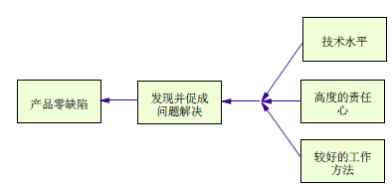
测试人员的目标和职责
Copyright © 2008 MStar Semiconductor, Inc. All rights reserved.

Slide 90
测试人员的培养
测试人员的目标和职责（续）
  专业化是深入测试的前提
硬件测试专业化是硬件技术高速发展的必然结果，软件也是如此，专业的另一含义是理解深刻、技术熟练，要达到专业需深入理解对象的原理、标准、规范，并在实践中积累较多的经验。测试工程师要使测试工作专业化，需努力使自己成为某一部分测试领域的专家。
Copyright © 2008 MStar Semiconductor, Inc. All rights reserved.

Slide 91
测试人员的培养
3、测试人员需要的通用技能（1）
  专业的产品背景知识
  丰富的测试技能
  熟练掌握各种测试仪器
Copyright © 2008 MStar Semiconductor, Inc. All rights reserved.

Slide 92
测试人员的培养
测试人员需要的通用技能（2）
  思维方式，即如何开展测试活动以达到测试的目的；
  良好的思维方式和工作方式可以达到事半功倍的效果；
  协调能力，沟通能力，表达能力；
  高效的学习能力，分析总结能力；
  公司流程的了解。
Copyright © 2008 MStar Semiconductor, Inc. All rights reserved.

Slide 93
测试人员的心态
怀疑、否定、批判的态度，吹毛求茨的心理（发现问题）；打破沙锅问到底的决心（定位解决问题）
错误的客观存在性
任何人（再有经验的开发人员）都存在思维的死角。
尊重开发人员的观点（包括设计），但不要迷信。
敢于否定权威（有经验的开发人员，规范，标准电路）
寻根问底的决心
Copyright © 2008 MStar Semiconductor, Inc. All rights reserved.

Slide 94
测试人员的培养
5、测试人员的等级认证
  初级工程师
  工程师
  高级工程师
  主任工程师
    视公司具体的规模和情况而定
Copyright © 2008 MStar Semiconductor, Inc. All rights reserved.

Slide 95
结束
  谢谢大家
  2009-6-28
Copyright © 2008 MStar Semiconductor, Inc. All rights reserved.

